Slide 1

Пробиотический бабл-йогурт с повышенным содержанием белка с бабл-шариками из ирги и яблока
Казанский национальный исследовательский технологический университет
Инициативная разработка

Slide 2
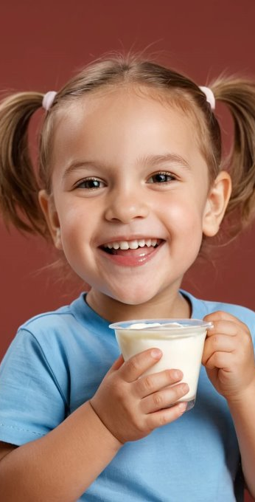
Актуальность проекта
• Рост интереса к здоровому питанию
• Пробиотики
• Белковые продукты
• Инновации в продуктах
.

Slide 3
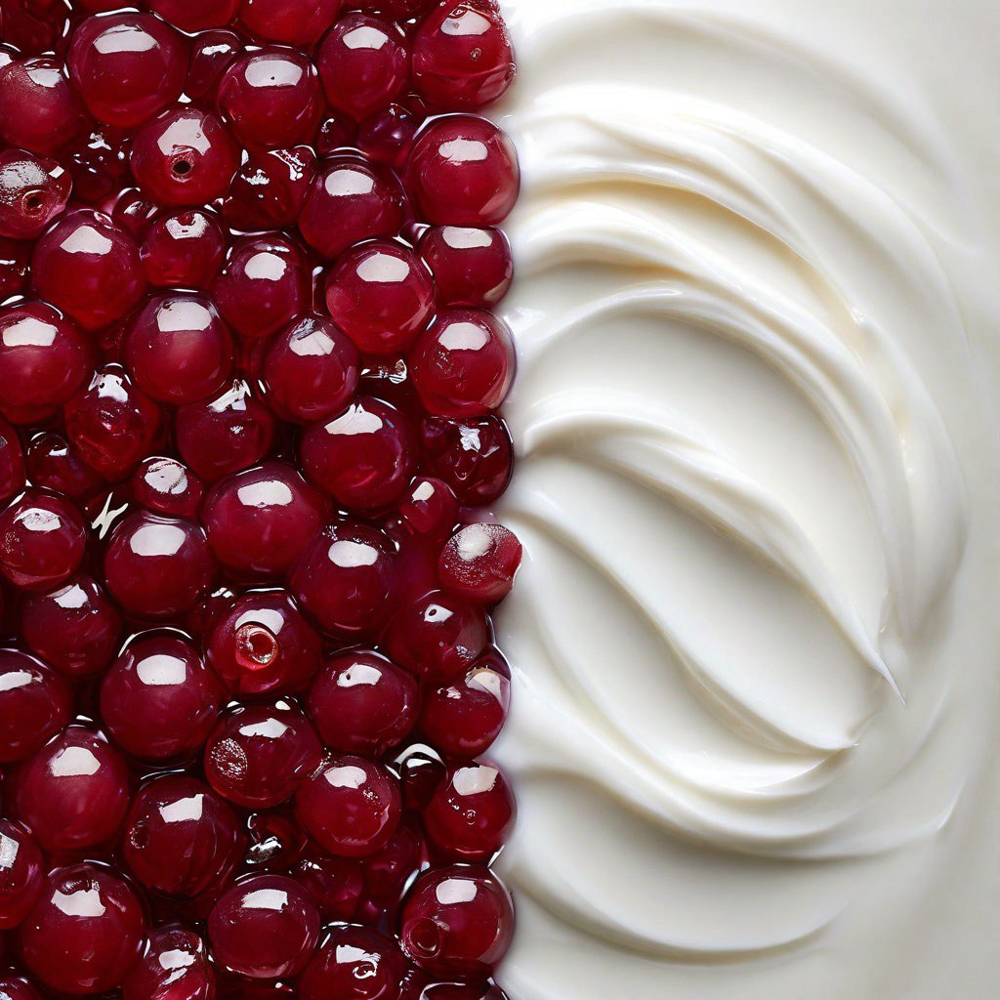
Решение проблемы
•Комбинация полезных свойств
• Новый опыт потребления
• Здоровая альтернатива

Slide 4
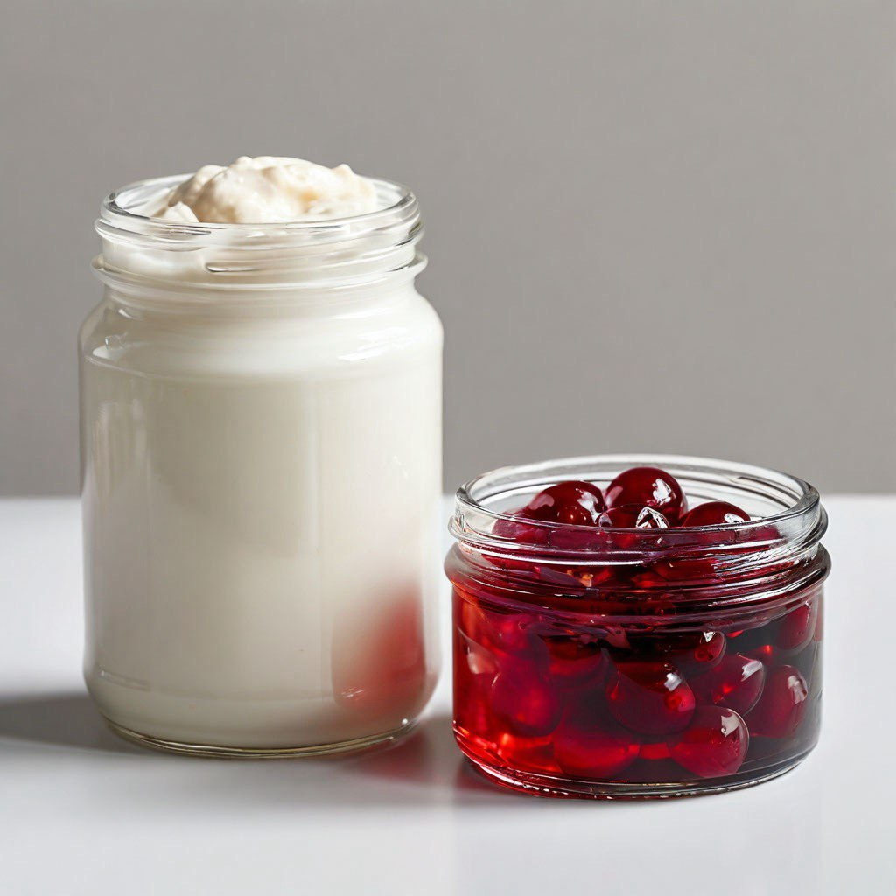

Пользовательский сценарий
Целевая аудитория:
Здоровые активные люди
Спортсмены
Родители с детьми.
Ситуация использования:
Утренний перекус
Перекус после тренировки
Десерт после обеда.
Пользовательский опыт:
Удобная упаковка для наглядного потребления.
Простой способ добавления в рацион полезных веществ.
Возможность выбора между различными вкусами.

Slide 5
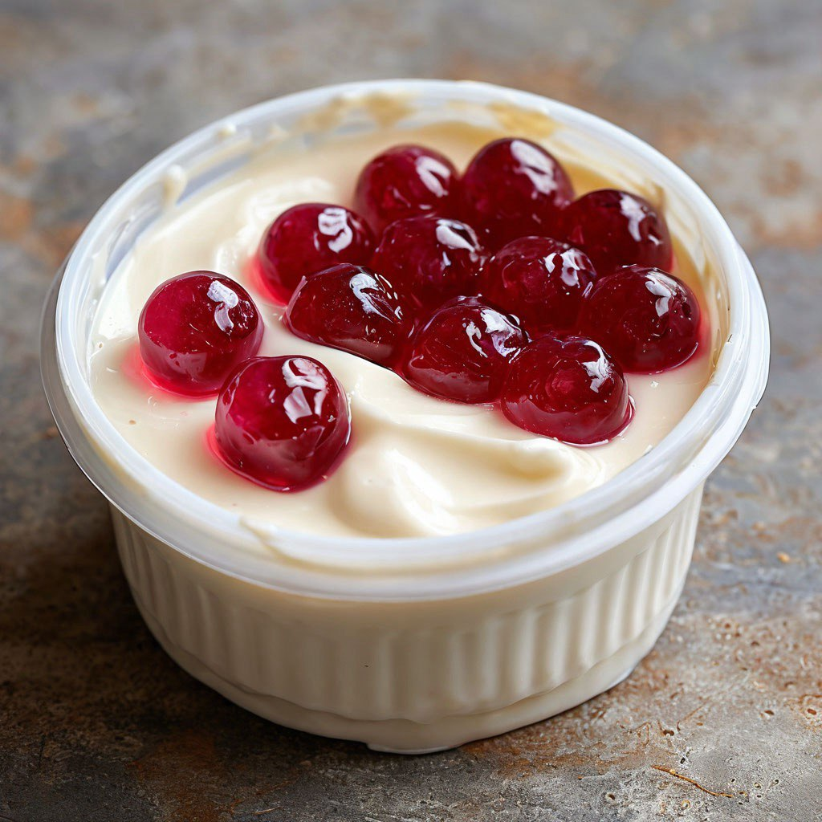
О ПРОЕКТЕ
Подобрана технология пробиотического бабл-йогурта с повышенным содержанием белка (технология приготовления греческого йогурта)
Протестирована технология приготовления bubble-шариков
Определены перспективные вкусы наполнителя – ирга и яблоко
Проведен опрос потенциальных потребителей
Выбрана эргономичная раздельная упаковка
Проведена дегустация и получена обратная связь о продукте

Slide 6
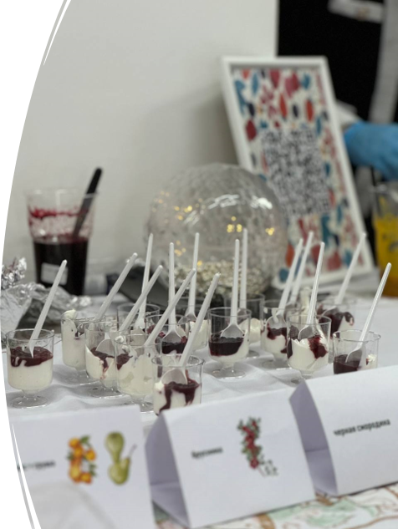
Результаты пользовательского тестирования

Slide 7
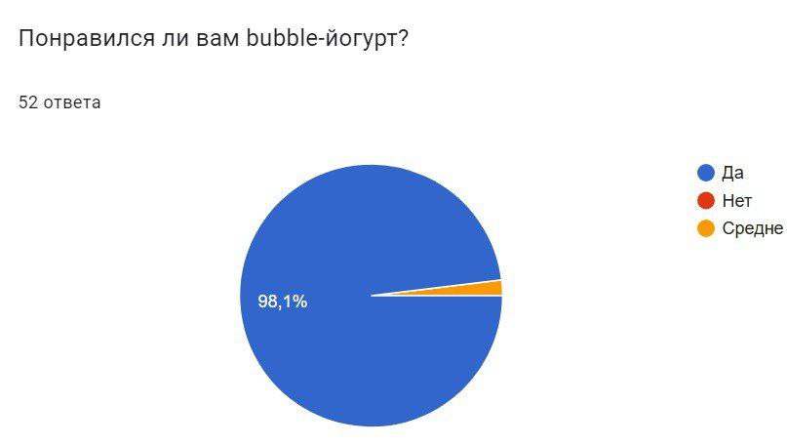

Slide 8
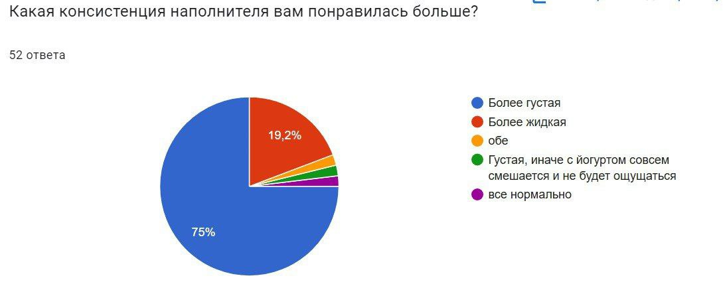

Slide 9
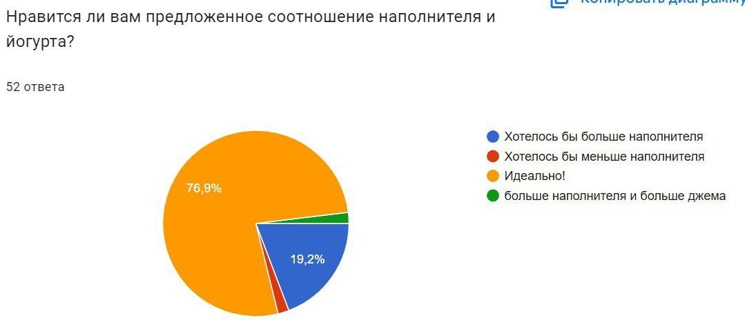

Slide 10
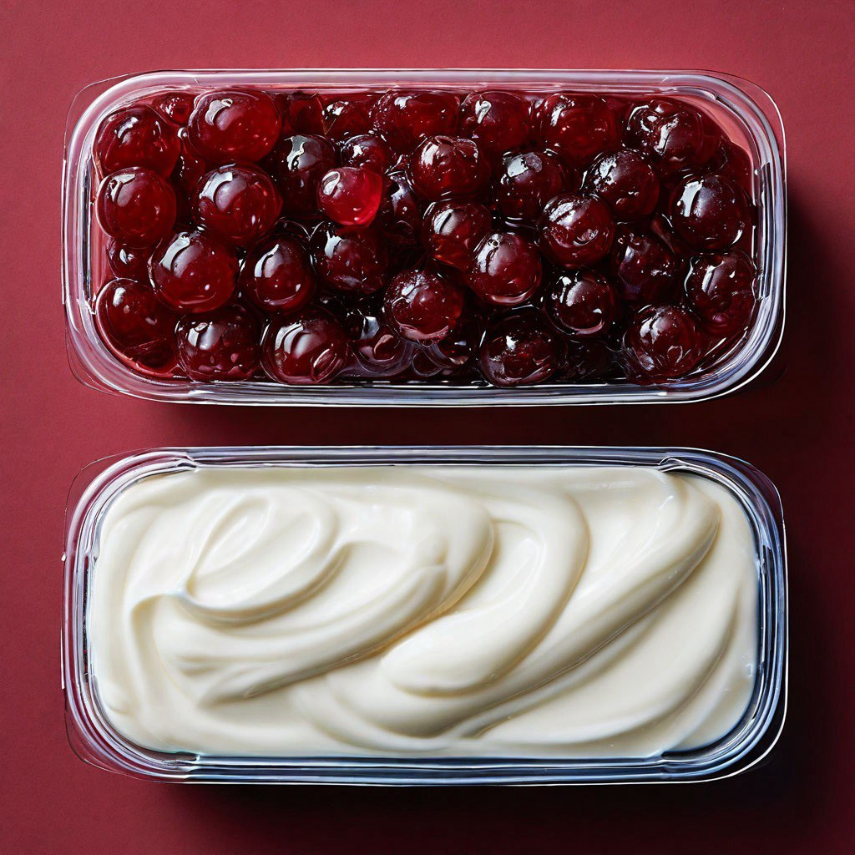
Экономика проекта
Вопросы:
Какова оптимальная цена для целевой аудитории?
Предположения:
Продукт будет востребован среди активных потребителей.
Высокий интерес к здоровым альтернативам сладостям обеспечит стабильный спрос.

Slide 11
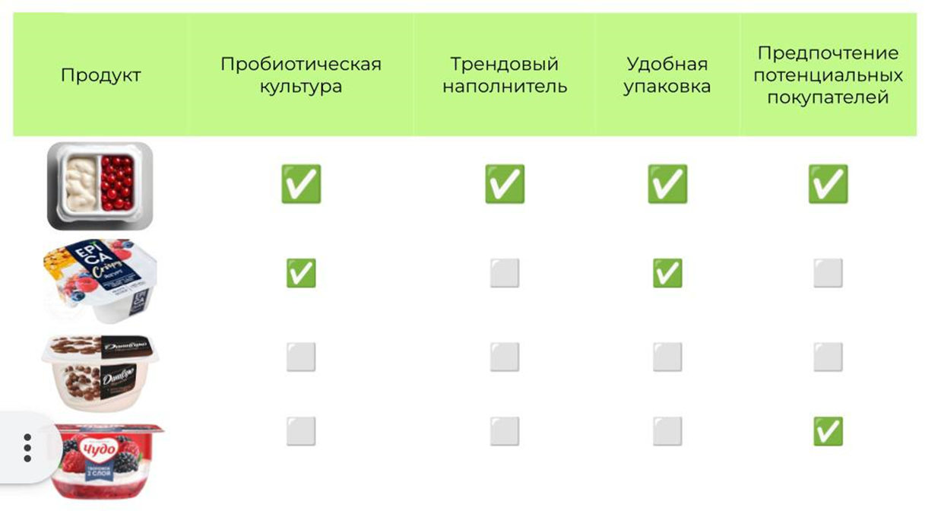
Сравнение с другими продуктами

Slide 12

Рынок. Объём потенциального рынка
РАМ
РАМ=181,30 млрд долларов США
ТАМ= 476 215 463 460 руб
SAM = 47621546,346 руб
SOM = 476215,46346 руб.
ТАМ
SAM
SOM

Slide 13
Наша команда:
Шарипова Арина Андреевна
Наставник:
Казимова Камила Шухратовна
Шульникова Алевтина Александровна
Рыбакова Карина Игоревна
Сидорова Мария Сергеевна
Кадочникова Алиса Антоновна

Slide 14
Спасибо за внимания!
Если у вас остались вопросы мы с удовольствием ответим на них

